Slide 1
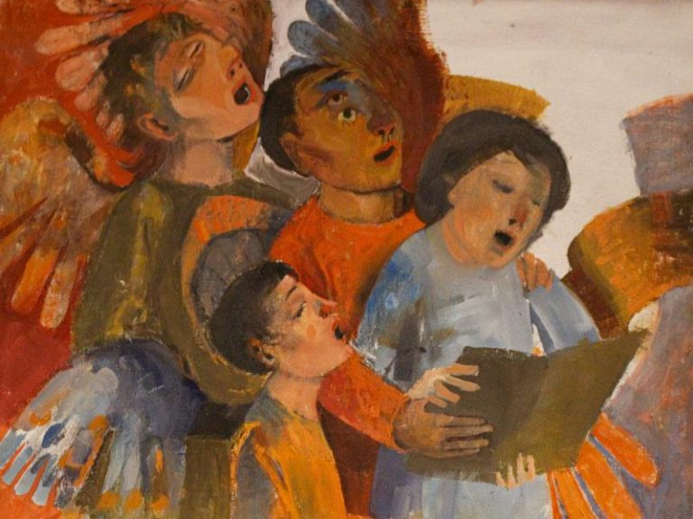
DIALOGO INTRODUTTIVO
Apri, Signore, il nostro cuore.
E comprenderemo le parole del tuo Figlio.
Beati coloro che custodiscono la Parola di Dio in cuore buono e sincero.
E portano frutto con la loro perseveranza.
Signore, da chi andremo?

Slide 2
Tu solo hai parole di vita eterna.
Signore, facci comprendere le Scritture.
Arde il nostro cuore mentre ci parli.
Annunziate la salvezza del Signore.
Proclameremo ad ogni creatura il suo Vangelo.

Slide 3
Risonanza
Il Signore nostro Gesù Cristo è la vera vite.
Noi dal giorno del Battesimo siamo i suoi tralci.
Dio Padre è il vignaiolo che pota ogni tralcio.
Per portare più frutto
dobbiamo accettare le necessarie purificazioni.
Solo se rimaniamo in Gesù…
…possiamo fare molto frutto.
Se invece ci stacchiamo da Lui…
…non possiamo fare nulla.

Slide 4
Solo se rimaniamo uniti a Gesù…
…la nostra preghiera sarà esaudita.
Solo se rimaniamo in Lui e le sue parole rimangono in noi…
… possiamo essere suoi veri discepoli
e dare gloria al Padre del cielo.
Se accogliamo il Vangelo di Gesù…
… la sua gioia sarà in noi e la nostra gioia sarà piena.

